Slide 1
パワーポイント出力
予測結果

Slide 2
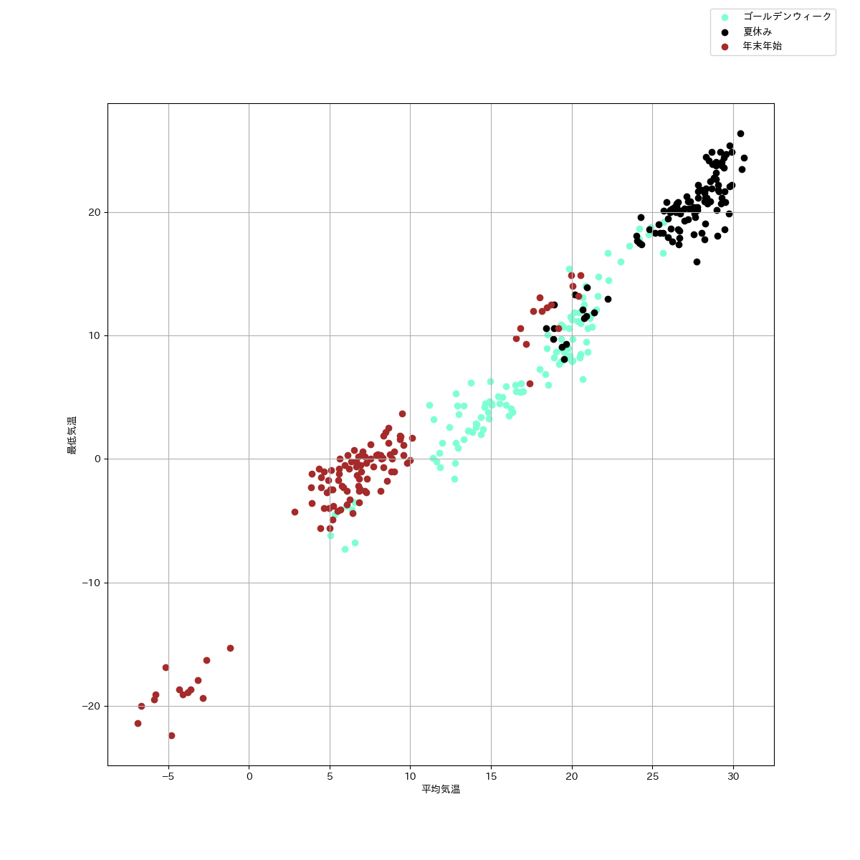
グラフ表示

Slide 3
表
 | a | b | c
カテゴリー１ | 1 | 4 | 7
カテゴリー2 | 2 | 5 | 8
カテゴリー3 | 3 | 6 | 9

